Slide 1
TP1
Mener l’attaque MAC Flooding

Slide 2

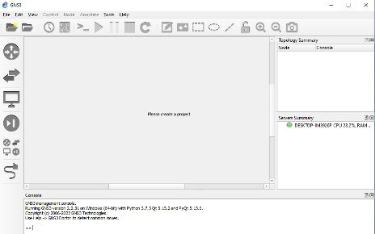
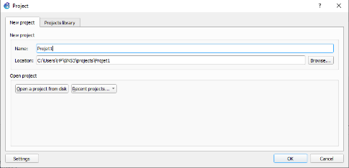

TP 1
Mener l’attaque MAC Flooding
Étape 1 : Mise en place de l’environnement de travail
L’objectif principal de ce TP est de tester l’exécution d’une attaque MAC Flooding. Pour ce faire, nous allons émuler une topologie réseau dans GNS3 à partir de
laquelle nous allons essayer de tester la réalisation de cette attaque.
Graphical Network Simulator-3 (GNS3) qui est un émulateur réseau permettant la combinaison de dispositifs virtuels pour émuler des réseaux complexes.
À l'aide de GNS3, nous pourrons non pas seulement émuler une topologie du réseau, mais aussi simuler l’exécution des attaques de sécurité en émulant les dispositifs et les outils qui peuvent être utilisées par des pirates.
Dans cette étape, vous êtes chargés de télécharger et installer GNS3, puis ouvrir un nouveau projet, intitulé Projet1. Ci-dessous, l’interface d’accueil de GNS3.
PARTIE 1
Création d’un nouveau projet
Interface d’accueil de GNS3

Slide 3
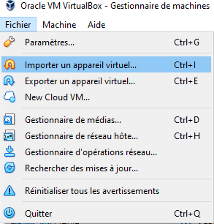
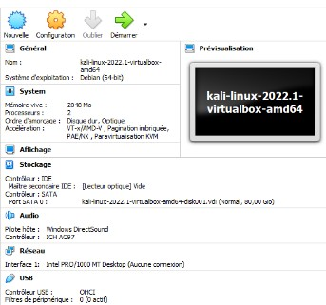

TP 1
Mener l’attaque MAC Flooding
Étape 2 : Préparation de la machine virtuelle Kali Linux
Kali Linux est une distribution Linux open source basée sur Debian. Elle est orientée vers diverses tâches de sécurité de l'information, telles que les tests d'intrusion, la
recherche en sécurité, l'informatique judiciaire et l'ingénierie inverse.
Kali Linux implémente plusieurs outils permettant de tester l’exécution de certaines attaques de sécurité.
Dans cette étape, vous êtes chargés de télécharger le fichier kali-linux-2022.1-virtualbox-amd64.ova, puis l’importer dans VirtualBox pour créer une machine virtuelle Kali linux.
PARTIE 1
Importation du fichier kali-linux-2022.1-virtualbox-amd64.ova sous VirtualBox
Machine Virtuelle Kali Linux crée sous VirtualBox

Slide 4
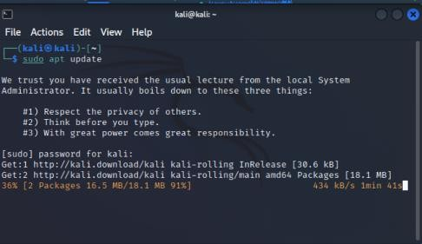

TP 1
Mener l’attaque MAC Flooding
Étape 2 : Préparation de la machine virtuelle Kali Linux
Il vaut mieux mettre à jour le système d’exploitation Kali Linux, pour pouvoir installer les outils nécessaires pour la réalisation des activités.
Pour ce faire, tapez dans le terminal la commande: sudo apt update
Remarques
Les identifiants de la machine Kali sont les suivants :
Login : kali
Mot de passe : kali
PARTIE 1
Mise à jour du système Kali

Slide 5
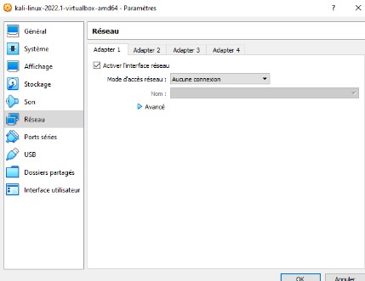
TP 1
Mener l’attaque MAC Flooding
Étape 2 : Préparation de la machine virtuelle Kali Linux
Installez l’outil Macof dans la machine virtuelle Kali en tapant la commandes suivante dans le terminal : sudo macof
Cet outil nous servira par la suite pour l’exécution de l’attaque MAC Flooding
Après avoir terminé l’installation de l’outil Macof, modifiez le mode d’accès réseau en " Aucune connexion"
Cela est requis pour que vous puissiez par la suite connecter cette machine à la topologie réseau qui sera créée dans l’émulateur GNS3 dans l’étape suivante
PARTIE 1
Mode d’accès réseau de la VM Kali

Slide 6
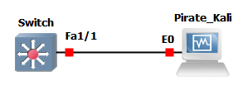
TP 1
Mener l’attaque MAC Flooding
Étape 3 : Émulation de la topologie de réseau
Après avoir installé GNS3, nous allons émuler une topologie réseau à partir de laquelle, nous testerons l’attaque MAC Flooding.
La topologie réseau à émuler est illustrée dans la figure ci-dessous.
Topologie réseau
Pour mettre en place une telle topologie, vous êtes chargés de :
Télécharger le fichier c3725-adventerprisek9-mz.124-15.T14.bin, qui représente une image Cisco IOS permettant l’émulation d’un commutateur (Switch).
Créer manuellement une nouvelle Template de commutateur à partir du fichier c3725-adventerprisek9-mz.124-15.T14.bin.Pour ce faire, cliquez sur "+NewTemplate"→"Manually create a new template"→ "IOS Routers" → "New". Sélectionnez ensuite le fichier c3725-adventerprisek9-mz.124-15.T14.bin et complétez le processus de création de la Template du commutateur (sous le nom EtherSwitch) ;
Importer la machine virtuelle Kali Linux. Pour ce faire, cliquez sur Edit→preferences →VirtualBox→VirtualBOX VMs→New ;
Établir les liens requis pour créer la topologie comme illustrée à la figure ci-dessus ;
Démarrer les équipements de la topologie réseau en cliquant sur le boutant Start/Resume all nodes.
PARTIE 1

Slide 7

TP 1
Mener l’attaque MAC Flooding
Étape 4 : Exécution de l’attaque MAC Flooding
L’attaque Mac Flooding consiste à inonder un commutateur avec des paquets ARP falsifiés, chacun contenant différentes adresses MAC source. Pour exécuter une telle
attaque, vous êtes chargés de :
Afficher le nombre actuel d'entrées dans la table d'adresses MAC du commutateur. Pour ce faire, exécuter la commande suivante à partir du terminal du commutateur : #show mac-address-table count ;
Utiliser l'outil "macof" dans la machine Kali Linux pour inonder le commutateur. Vous pouvez utiliser la commande suivante depuis le terminal de la machine Kali : sudo macof -i eth0 ;
Remarques
L’outil macof permet d’inonder un commutateur de réponses MAC falsifiées à une
vitesse élevée.
L’option -i suivie du nom de k’interface (eth0, par exemple) permet de spécifier
l’interface de sortie du flux de de réponses MAC falsifiées.
Vérifier l'exécution de l'attaque en :
utilisant Wireshark pour analyser le trafic généré par l'attaquant ;
affichant le nombre actuel d'entrées dans la table d'adresses MAC du commutateur en utilisant la commande suivante : # show mac-address-table count.
Arrêter l'exécution de l'attaque.
PARTIE 1

Slide 8
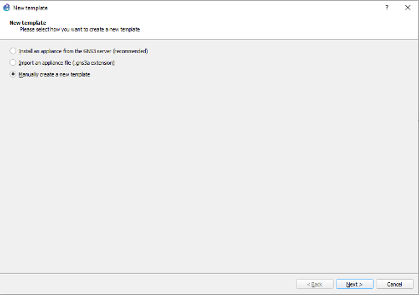
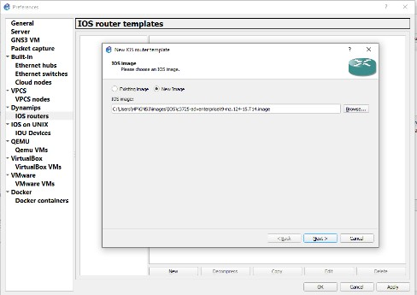
TP 1
Correction
Étape 3 : Émulation de la topologie de réseau
Pour créer manuellement une nouvelle Template d’un commutateur à partir du fichier c3725-adventerprisek9-mz.124-15.T14.bin, sélectionnez l’icône " +New template "
Une nouvelle fenêtre intitulée New template s’ouvre, sélectionnez alors
Manually create a new template. Cliquez ensuite sur Next.
Une nouvelle fenêtre intitulée Preferences s’ouvre, sélectionnez alors IOS Routers, et parcourez le chemin du fichier c3725-adventerprisek9-mz.124- 15.T14.bin. Cliquez ensuite sur Next.
PARTIE 1

Slide 9
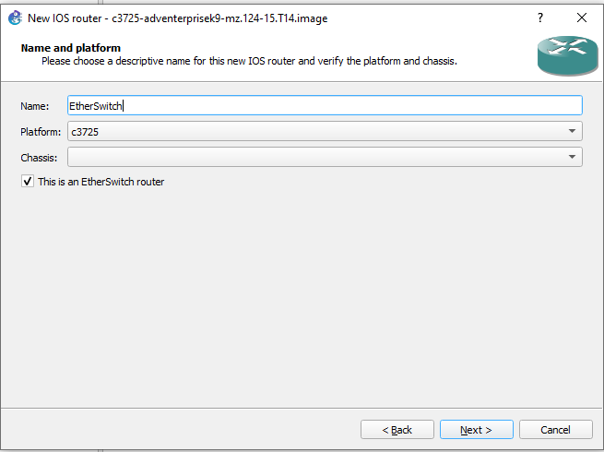
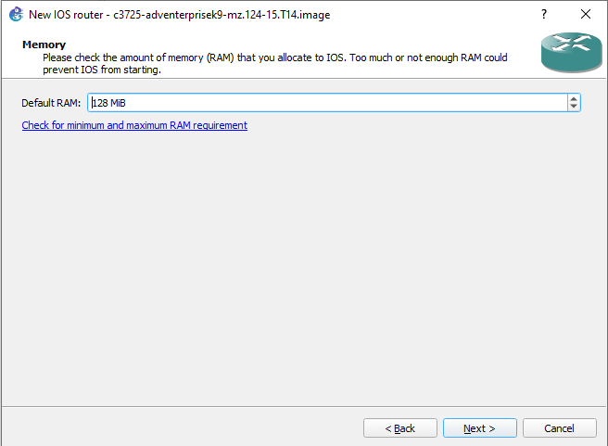
TP 1
Correction
Étape 3 : Émulation de la topologie de réseau
Une nouvelle fenêtre intitulée New IOS router s’ouvre, nommez-la template du
commutateur EtherSwitch. Sélectionnez la case This is an EtherSwitch router.
Cliquez ensuite sur Next.
Attribuez une capacité RAM, il est possible d’utiliser la valeur par défaut 128Mo.
Cliquez ensuite sur Next.
PARTIE 1

Slide 10
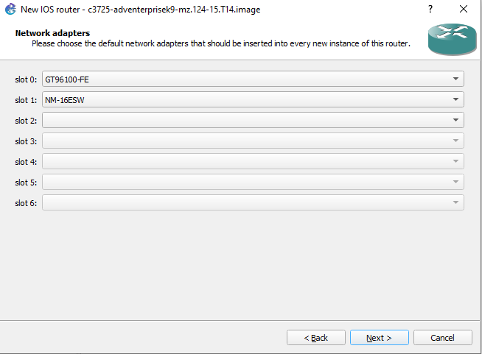
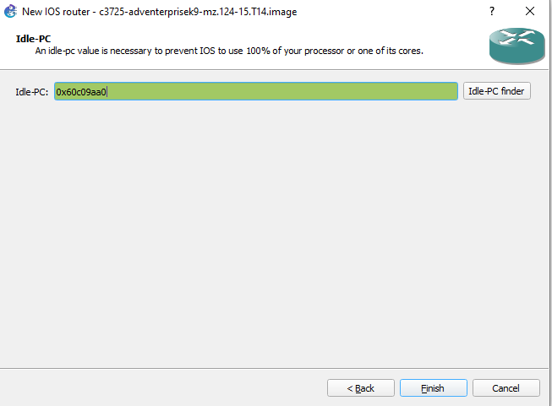
TP 1
Correction
Étape 3 : Émulation de la topologie de réseau
Sur la page Network adaptaters, il vaut mieux ne pas modifier la configuration
par défaut. Cliquez ensuite sur Next.
Sur la page Idle-PC, il vaut mieux ne pas modifier la configuration par défaut.
Cliquez ensuite sur Finish.
PARTIE 1

Slide 11
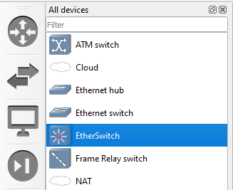
TP 1
Correction
Étape 3 : Émulation de la topologie de réseau
Comme illustré dans la figure ci-dessous, la template EtherSwitch a été créée avec succès.
PARTIE 1

Slide 12
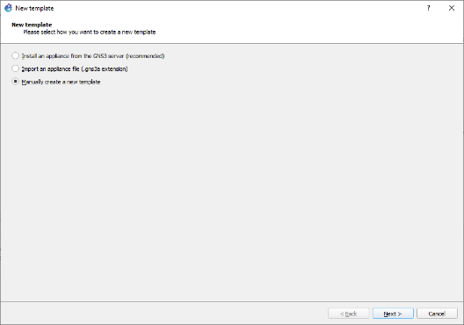
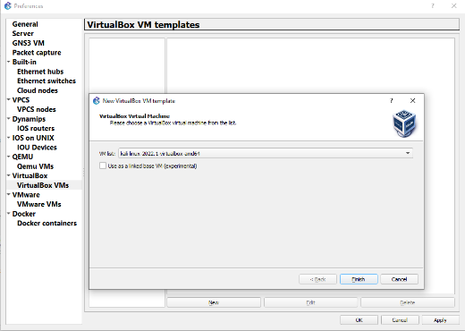
TP 1
Correction
Étape 3 : Émulation de la topologie de réseau
Pour créer manuellement une nouvelle Template d’une machine à partir d’une machine virtuelle créée sous VirtualBox, sélectionnez l’icône
Une nouvelle fenêtre intitulée New template s’ouvre, sélectionnez alors
Manually create a new template. Cliquez ensuite sur Next.
Une nouvelle fenêtre intitulée Preferences s’ouvre, sélectionnez alors
VirtualBox VMs, et sélectionnez la VM Kali. Cliquez ensuite sur Next.
PARTIE 1

Slide 13
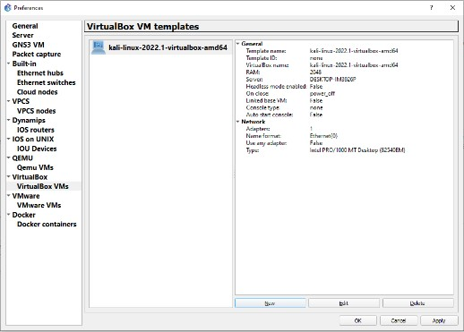
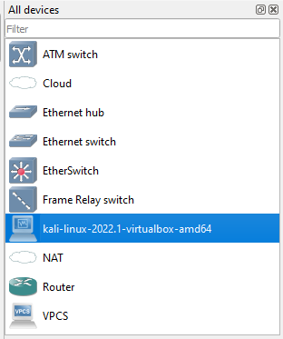
TP 1
Correction
Étape 3 : Émulation de la topologie de réseau
Terminez le processus de création en cliquant sur Apply puis Ok.
Comme illustré dans la figure ci-dessous, la template Kali a été créée avec succès.
PARTIE 1

Slide 14
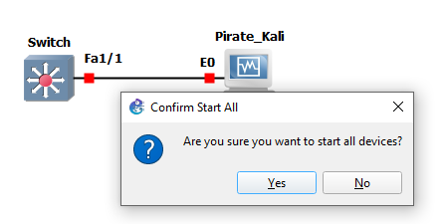
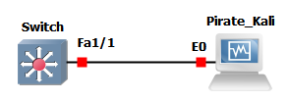
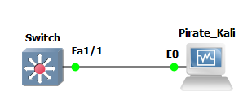
TP 1
Correction
Étape 3 : Émulation de la topologie de réseau
Importez les équipements nécessaires dans l’espace de travail, les nommez, puis établissez les liens requis pour créer la topologie comme illustré à la figure ci- dessus.
Cliquez sur le bouton Start/Resume all nodes. Une fenêtre de confirmation
s’ouvre, cliquez alors sur Yes.
Comme illustré dans la figure ci-dessous, tous les équipements sont actifs et prêts à être utilisés.
PARTIE 1

Slide 15
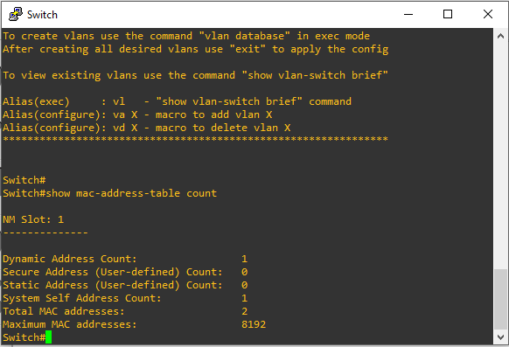
TP 1
Correction
Étape 4 : Exécution de l’attaque MAC Flooding
Après avoir mis en place la topologie réseau demandée et avant de commencer la réalisation de l’attaque de sécurité, il faut vérifier le nombre actuel d'entrées dans la
table d'adresses MAC du commutateur (nommé Switch) dans notre topologie
Pour ce faire, double cliquez sur le commutateur afin d’ouvrir le terminal du commutateur
Dans le terminal du commutateur, exécutez la commande suivante : show mac-address-table count
Le résultat de la commande exécutée (c.à.d, le nombre actuel d'entrées dans la table d'adresses MAC du commutateur) est affiché dans la figure ci-dessous
Selon le résultat obtenu :
Nombre actuel d'entrées dans la table d'adresses MAC est égal à 1
Nombre maximum d'entrées dans la table d'adresses MAC est égal à 8192
PARTIE 1

Slide 16
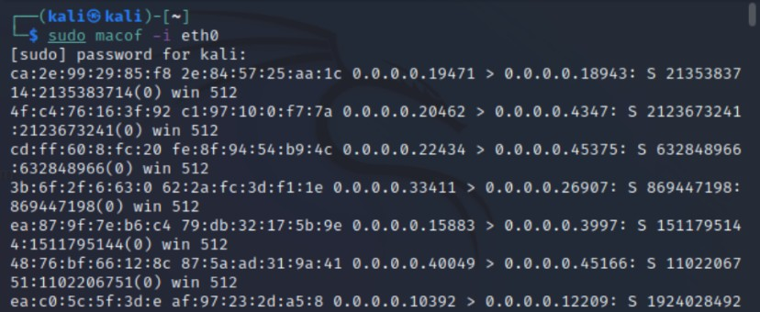
TP 1
Correction
Étape 4 : Exécution de l’attaque MAC Flooding
Lancez l’exécution de l’attaque MAC Flooding depuis la machine Kali, en accédant à son terminal et en tapant la commande : sudo macof -i eth0
N’arrêtez pas l’exécution de l’attaque jusqu’à ce que vous puissiez examiner les résultats de cette attaque
PARTIE 1

Slide 17
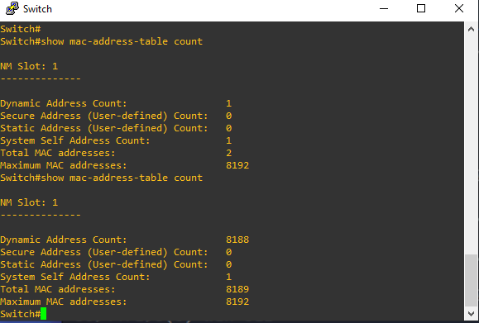
TP 1
Correction
Étape 4 : Exécution de l’attaque MAC Flooding
Depuis le terminal du commutateur, exécutez de nouveau la commande show mac-address-table count afin d’examiner le nombre actuel d’entrées dans la table
d’adresses MAC du commutateur
Le résultat de la commande exécutée (c.à.d, le nombre actuel d'entrées dans la table d'adresses MAC du commutateur) est affiché dans la figure ci-dessous
Selon le résultat obtenu, vous pouvez remarquer que le nombre actuel d'entrées dans la table d'adresses MAC est passé de la valeur 1 à 8188 qui est une valeur très
proche du nombre maximum d'entrées dans la table d'adresses MAC
Nous pouvons donc conclure que la table MAC est inondée avec succès
PARTIE 1

Slide 18
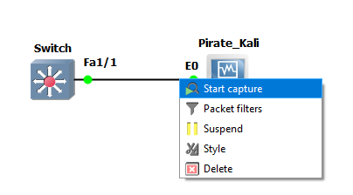
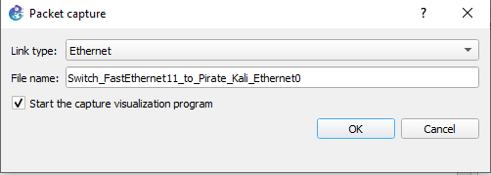
TP 1
Correction
Étape 4 : Exécution de l’attaque MAC Flooding
Il est aussi possible d’analyser le trafic généré par la machine Kali en utilisant l’outil d’analyse Wireshark, qui est installé par défaut avec GNS3.
Pour lancer Wireshark, il suffit de cliquer avec le bouton droit sur le câble liant
la machine Kali et le commutateur. Sélectionnez ensuite l’option Start capture.
Une fenêtre de capture de paquets s’ouvre comme illustré dans la figure ci-
dessous, cliquez alors sur OK.
PARTIE 1

Slide 19
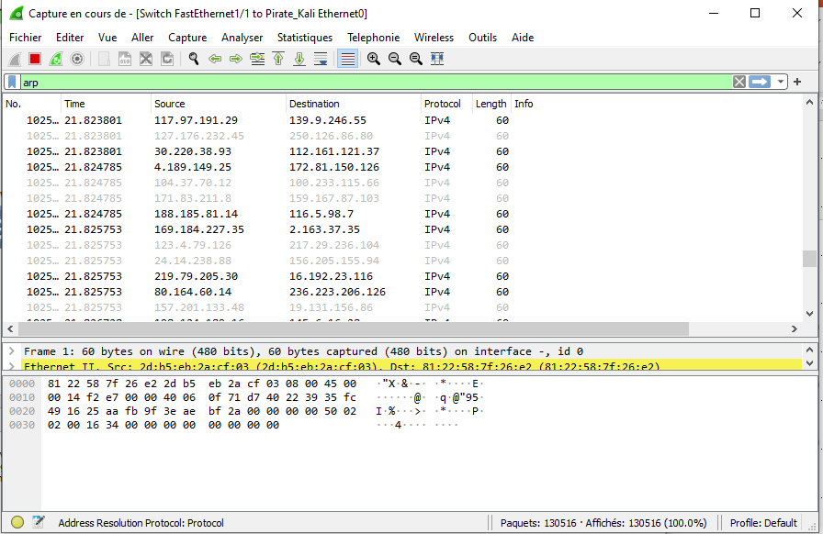
TP 1
Correction
Étape 4 : Exécution de l’attaque MAC Flooding
La figure ci-dessous est un extrait de la capture du trafic collectée lors de l’exécution de l’attaque MAC Flooding.
PARTIE 1

